Slide 1

멋쟁이사자처럼 6기
삼육대학교
26주차 오프라인 세션_Javascript

Slide 2
목 차
축제&체육대회 페이지
2학기 세션 커리큘럼
기타 공지

Slide 3
축제 &체육대회 페이지

Slide 4
PROJECT
축제, 체육대회소개 사이트
총학의 협조로
10월 초 까지 진행

Slide 5
PROJECT
축제, 체육대회소개 사이트
독자적으로
10월 10일 축제 전 까지 개발, 홍보

Slide 6
PROJECT
삼육대학교 축제, 체육대회
하루
술X
연예인?
즐길거리?

Slide 7
2학기 세션 커리큘럼

Slide 8
2학기 세션 커리큘럼
Ruby on Rails
마무리
>
PROJECT
>
Javascript
>
운영진 교육
# HTML / CSS 특정 부분만

Slide 9
2학기 세션 커리큘럼
Ruby on Rails
마무리
학교 페이지
해커톤 작업물
각종 API

Slide 10
2학기 세션 커리큘럼
Ruby on Rails
마무리 학교 페이지
조건문
페이지 마다 다양한 if문
API, Gem
#kakao, facebook
jQuery
적용된 Jquery

Slide 11
2학기 세션 커리큘럼
PROJECT
축제
체육대회 소개 사이트
학교
연합 해커톤
공모전
대회 참가

Slide 12
기타공지

Slide 13
기타공지
회칙
https://github.com/likelion-sahmyook/likelion-sahmyook.github.io/wiki/%EB%A9%8B%EC%9F%81%EC%9D%B4%EC%82%AC%EC%9E%90%EC%B2%98%EB%9F%BCat%EC%82%BC%EC%9C%A1%EB%8C%80%ED%95%99%EA%B5%90-%ED%9A%8C%EC%B9%99

Slide 14
기타공지
강의실 대관
동아리 보고서 작성

Slide 15
기타공지
IT 창업 동아리

Slide 16
기타공지
차기 운영진 선발
대표
부대표, 공동대표
운영진
교육(공통)
홍보, 총무, 행정

Slide 17

2018
6th
SAHMYOOK UNVIERSITY

Slide 18
표현식과 문장
표현식
값을 만들어내는 간단한 코드
273
10+20+30*2
'Javascript'
코드 마지막에 세미콜론(;)을 찍어 종결
273;
10+20+30*2;
'Javascript';

Slide 19
키워드
키워드
특별한 의미가 부여된 단어
break | else | instanceof | true
case | false | new | try
catch | finally | null | typeof
continue | for | return | var
default | function | switch | void
delete | if | this | while
do | in | throw | with

Slide 20
키워드
예약 키워드
앞으로 사용할 가능성이 있는 키워드
abstract | enum | int | short
Boolean | export | interface | static
byte | extends | long | super
char | final | native | synchronized
class | float | package | throws
const | goto | private | transient
debugger | implements | protected | volatile
double | import | public

Slide 21
식별자
식별자
자바스크립트에서 이름을 붙일 때 사용하는 단어
식별자 규칙
키워드를 사용하면 안됨
특수문자는 _와 $만 허용
숫자로 시작하면 안됨
공백은 입력하면 안됨
식별자 관례
생성자 함수의 이름은 항상 대문자로 시작
변수, 인스턴스, 함수, 메소드의 이름은 항상 소문자로 시작
여러 단어로 이루어진 식별자는 각 단어의 첫 글자를 대문자로 사용

Slide 22
식별자
식별자 종류
변수
속성
함수
메소드
구분 | 단독으로 사용 | 다른 식별자와 함께 사용
식별자 뒤에 괄호 없음 | 변수 | 속성
식별자 뒤에 괄호 있음 | 함수 | 메소드

Slide 23
주석
주석
프로그램의 진행에 영향을 주시 않는 코드
프로그램을 성명하는 용도
방법 | 표현
① 한 행 주석 처리 | // 주석문
② 여러 행 주석 처리 | /* 주석문 주석문 */

Slide 24
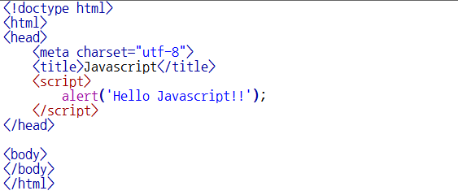
자바스크립트 출력
가장 기본적인 출력 방법
alert() 함수
alert(‘메시지’);

Slide 25
자료형
자바스크립트 자료형
숫자
문자열
불리언
함수
객체
정의되지 않은 자료형

Slide 26
숫자
정수와 실수를 구분하지 않음
연산자 우선순위 고려
연산자 기호 | 설명
+ | 덧셈 연산
- | 뺄셈 연산
* | 곱셈 연산
/ | 나눗셈 연산
% | 나머지 연산

Slide 27
문자열
문자열
문자의 집합
문자열 생성
큰따옴표 안에 문자를 넣는 방법
작은따옴표 안에 문자를 넣는 방법(권장)
따옴표를 포함하는 문자열
서로 다른 따옴표로 문자열을 감싸줌
"'문자열' 입니다.";
'"문자열" 입니다.';

Slide 28
문자열
이스케이프 문자
문자열 연결
이스케이프 문자 | 설명 | 이스케이프 문자 | 설명
￦t | 수평 탭 | ￦’ | 작은따옴표
￦n | 행 바꿈 | ￦” | 큰따옴표
￦￦ | 역 슬래시
연산자 | 설명
+ | 문자열 연결 연산자

Slide 29
불리언(boolean)
불리언
결과를 참과 거짓으로 표현할 때 사용
비교 연산자
연산자 | 설명
>= | 좌변이 우변보다 크거나 같음
<= | 우변이 좌변보다 크거나 같음
> | 좌변이 우변보다 큼
< | 우변이 좌변보다 큼
== | 좌변과 우변이 같음
=== | 좌변과 우변이 정확하게 같음
!= | 좌변과 우변이 다름

Slide 30
불리언(boolean)
논리 연산자
연산자 | 설명
! | 논리 부정 연산자
∥ | 논리합 연산자
&& | 논리곱 연산자

Slide 31
변수
변수
값을 저장할 때 사용하는 식별자
모든 자료형 저장 가능
변수의 사용
변수 선언 (var 키워드 사용)
변수 초기화 (처음 값을 할당)
대입 연산자 =

Slide 32
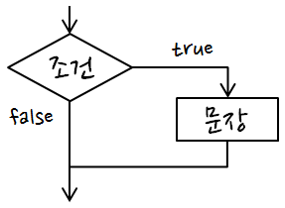
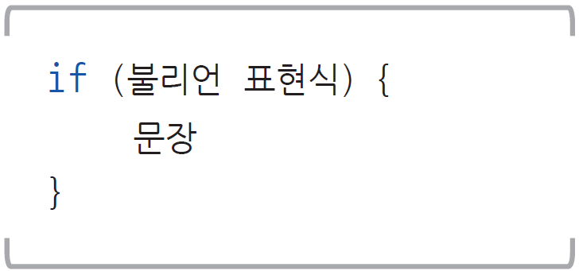
조건문
if 조건문
조건의 참/거짓에 따라 선택 실행

Slide 33
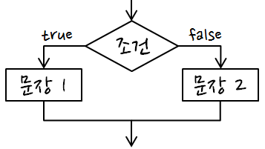
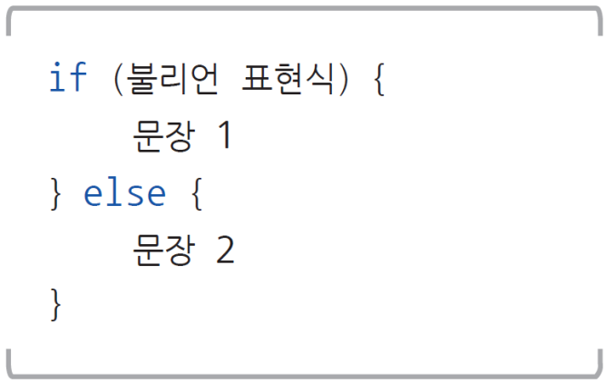
조건문
if ~ else 조건문

Slide 34
조건문
조건 중첩과 if ~ else if
if (불리언 표현식) { 문장; } else if (불리언 표현식) { 문장; } else if (불리언 표현식) { 문장; } else { 문장; }

Slide 35
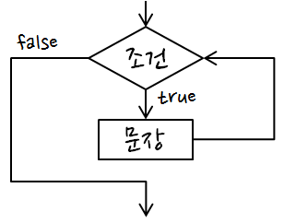
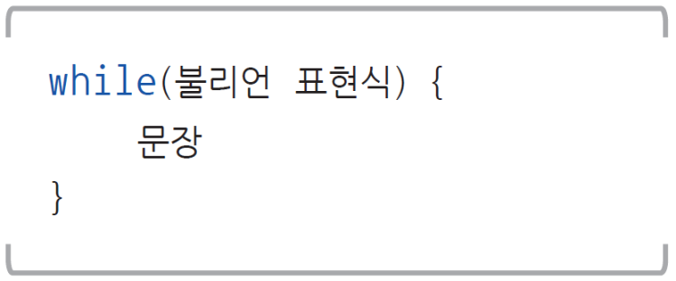
반복문
while 반복문
조건이 참인 동안 반복

Slide 36
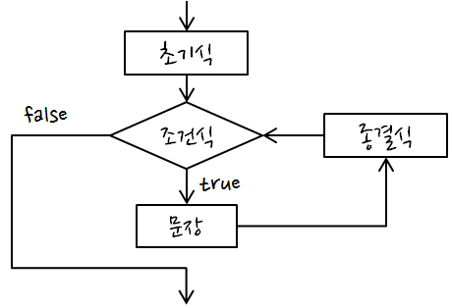
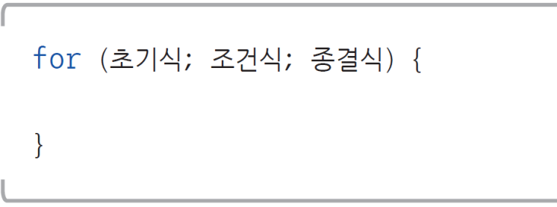
반복문
for 반복문

Slide 37
배열
배열
여러 개의 값을 한번에 다룰 수 있는 자료형
객체의 일종
대괄호([ ])를 사용해서 생성
대괄호 내의 각 자료는 쉼표로 구분
요소
배열 내부에 입력된 각각의 자료
배열 요소에 접근
배열 이름 다음에 대괄호를 사용하여 인덱스 입력
인덱스는 0부터 시작

Slide 38
함수
함수
코드의 집합
함수 생성 방법
익명 함수
함수 이름을 입력하지 않음
선언적 함수
함수 이름을 입력
방법 | 표현
① 익명 함수 | function () { } ;
② 선언적 함수 | function 함수 () { };

Slide 39
함수
함수 호출
함수를 실행하는 것
함수 이름 뒤에 괄호를 사용하여 실행
함수명();

Slide 40
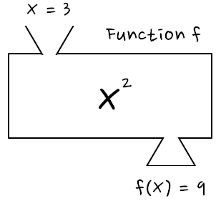
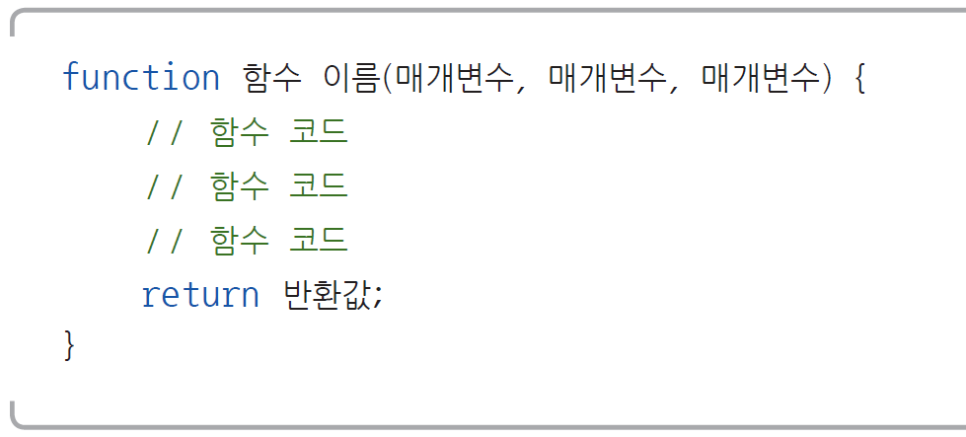
매개변수와 반환값
매개변수
함수의 괄호 안에 넣는 값 (입력값)
반환값(리턴값)
함수를 실행한 결과

Slide 41
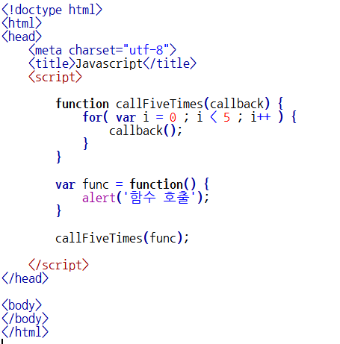
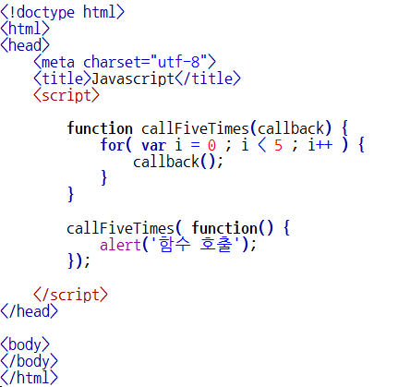
콜백(callback) 함수
콜백 함수
매개변수로 전달되는 함수
익명 함수로 사용하는 경우가 많음

Slide 42
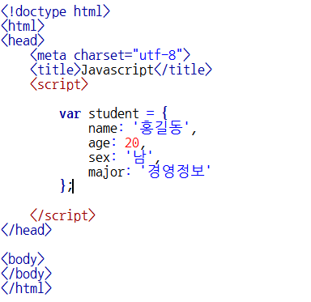
객체
객체(object)
여러 개의 자료를 한 번에 저장
키를 기반으로 자료 저장
객체 요소에 접근 시 대괄호([ ]) 또는 마침점(.) 사용
student[‘name’] student[‘age’] student[‘major’] student.name student.age student.major

Slide 43
객체
속성
객체 내부에 있는 각각의 값
메소드
객체의 속성 중 함수인 속성
메소드에서 자신의 속성 사용시 this 키워드 사용

